Slide 1
Trabajo final Auditoria
Cristopher Orellana Jara
Waldo Silva – Auditoria de sistemas
Junio 2019

Slide 2
Introducción
En la criptografia, la encriptación es el proceso de codificar un mensaje o información

Slide 3
Historia
Los romanos usaban códigos para ocultar sus proyectos de guerra de aquellos que no debían conocerlos, con el fin de que sólo las personas que conocían el significado de estos códigos descifren el mensaje oculto

Slide 4
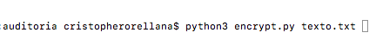
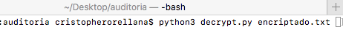
Desarrollo

Slide 5
Conclusión
Los procesos de encriptación son utilizados a diario y muy necesarios para mantener la información privada, aun así, los distintos algoritmos suelen estar basado en poder de procesador, pudiendo ser resueltos a fuera bruta, por ello se sigue innovando en estos algoritmos.
Se está dando prioridad a la seguridad y privacidad de la información por lo que tener conocimiento sobre estos procesos es fundamental para entender las tecnologías de la información.

